Slide 1

z
Notes:
ss

Slide 2
第二节课： “判断性别”Demo需求分析和初步设计（下1）

Slide 3
内容预览
回顾相关课程内容
主问题：什么是损失函数
主问题：什么是随机梯度下降

Slide 4
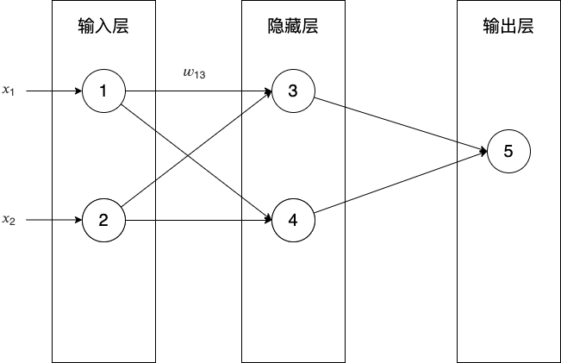
回顾相关课程内容
第二节课：“判断性别”Demo需求分析和初步设计（中）
什么是神经网络 ？
为什么引入神经网络？
前向传播算法包括哪些步骤？
自学、展学

Slide 5
主问题：什么是损失函数

Slide 6
为什么引入损失函数？
虽然神经网络的未知量的数量比起神经元来说更多，但如果推理的样本数量比神经网络的未知量的数量更多时，该怎么办？
继续增加神经网络中的权重、偏移数量（如增加层、增加每层的神经元）？
在训练后仍然会得到一组权重、偏移，但在推理阶段对于每个样本推理的输出值仍然等于真实值吗？
我们希望的结果是什么？
自学、互学、展学
不能，因为：
这会增加计算成本；
样本数量可以任意多，但无法无限地增加神经网络中的权重、偏移数量
保持神经网络中的权重、偏移数量不变
每个样本推理的输出值尽量接近真实值

Slide 7

主问题：什么是损失函数
因此，我们引入损失函数𝐸，用来在训练阶段度量在推理阶段的输出值和真实值的误差大小
损失函数满足什么条件，就能达成希望的结果？
对于“判断性别”的Demo，𝐸可以是什么函数？
自学、互学、展学
返回的值（误差）最小
均方误差公式：

Slide 8
主问题：什么是随机梯度下降

Slide 9
主问题：什么是随机梯度下降
训练后得到的一组权重和偏移在损失函数中满足什么条件，使得误差最小？
损失函数中，哪些已知量，哪些是未知量？
权重和偏移是未知量吗？
要求最小误差，也就是求损失函数的最大值还是最小值？
所以训练后得到的一组权重和偏移属于损失函数的最大值点还是最小值点？
所以要求损失函数的最小值点
自学、互学、展学
最小值点

Slide 10
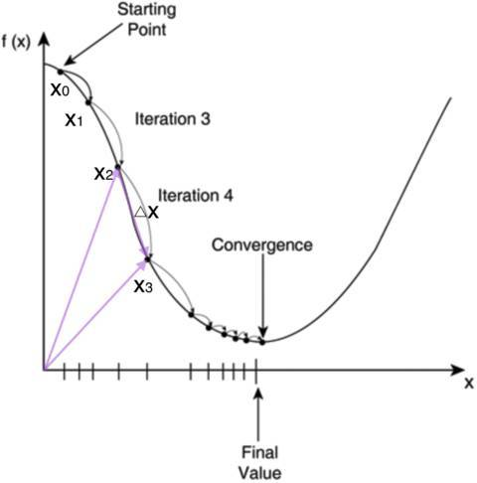
主问题：什么是随机梯度下降
如何用数值分析的方法求一个函数的最小值点？
自学、互学、展学
首先，我们随便选择一个点开始，比如上图的𝑥0。接下来，每次迭代修改𝑋为𝑥1,𝑥2,𝑥3......经过数次迭代后最终达到函数最小值点。
你可能要问了，为啥每次修改𝑋，都能往函数最小值那个方向前进呢？这里的奥秘在于，我们每次都是向函数𝑦=𝑓(𝑥) 的梯度的相反方向来修改𝑋。
什么是梯度呢？梯度是一个向量，它指向函数值上升最快的方向。显然，梯度的反方向当然就是函数值下降最快的方向了。 我们每次沿着梯度相反方向去修改𝑋，当然就能走到函数的最小值附近。

Slide 11
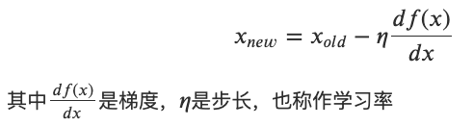
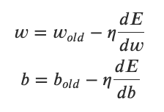
主问题：什么是随机梯度下降
所以，梯度下降算法的公式是什么？
根据梯度下降算法，损失函数的梯度下降算法的公式是什么？
自学、展学

Slide 12
总结

Slide 13
总结
请回答所有主问题？
自学、展学

Slide 14
下节课预告
第二节课：“判断性别”Demo需求分析和初步设计（下2）

Slide 16
问答
如何避免陷入局部最优？ 再取一组值来判断； 小批量随机梯度下降

